Slide 1
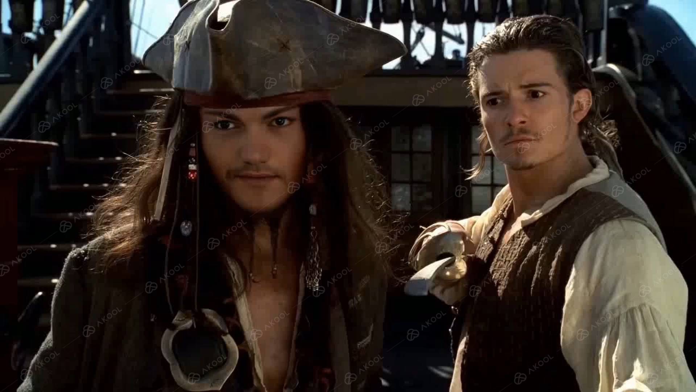

«Эра дипфейков –
как защититься от подделок»
«Пираты Карибского моря: Проклятие Чёрной жемчужины», 2003 год.

Slide 2

ДИСКЛЕЙМЕР
Автор урока ПРОТИВ использования искусственного интеллекта в противоправных и мошеннических целях

Slide 3

ИСКУССТВЕННЫЙ ИНТЕЛЛЕКТ
314 млн человек будут используют инструменты ИИ в 2024 году.
90% интернет-контента будет создаваться при помощи искусственного интеллекта к 2026 году.
РБК, https://trends.rbc.ru/trends/industry/657963559a79474dd4bc9b88?from=copy
artificial intelligence; AI
способность машины или компьютерной системы выполнять задачи, для которых обычно требуется человеческий интеллект.

Slide 4
deepfake
deep learning «глубинное обучение» + fake «подделка»
методика синтеза изображения или голоса, основанная на искусственном интеллекте

Slide 5

ДИПФЕЙКИ С ЛИЦОМ УЧИТЕЛЯ

Slide 6
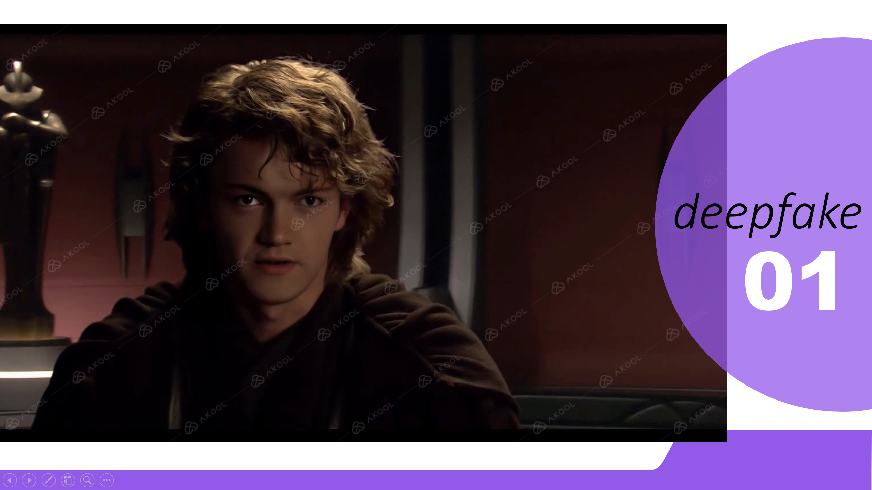
*Из-за значительного размера презентации, приводятся скриншоты сгенерированного видео
01
«Звёздные войны. Эпизод III: Месть ситхов»,
2005 год.

Slide 7
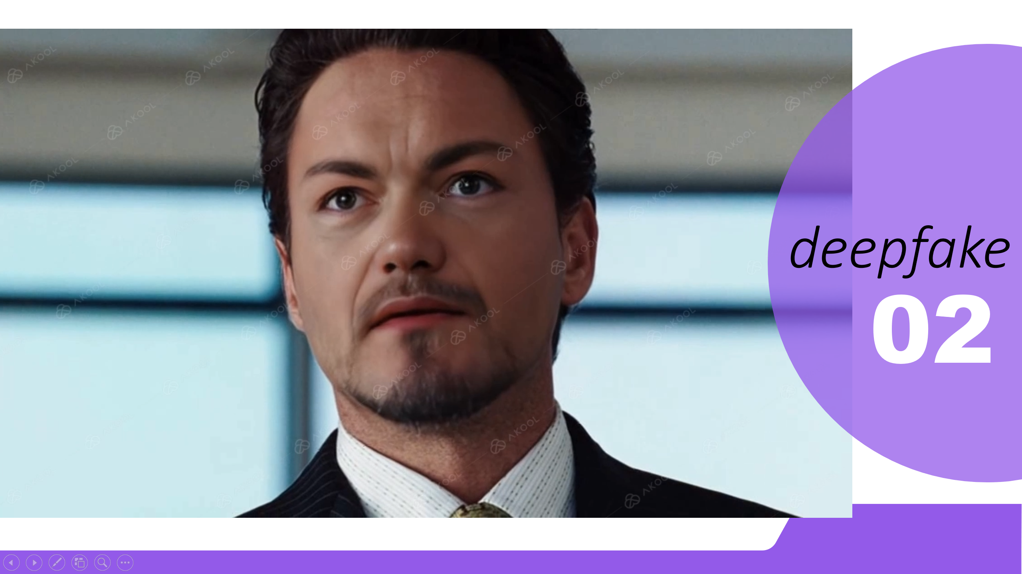
02
*Из-за значительного размера презентации, приводятся скриншоты сгенерированного видео
«Железный человек», 2008 год.

Slide 8
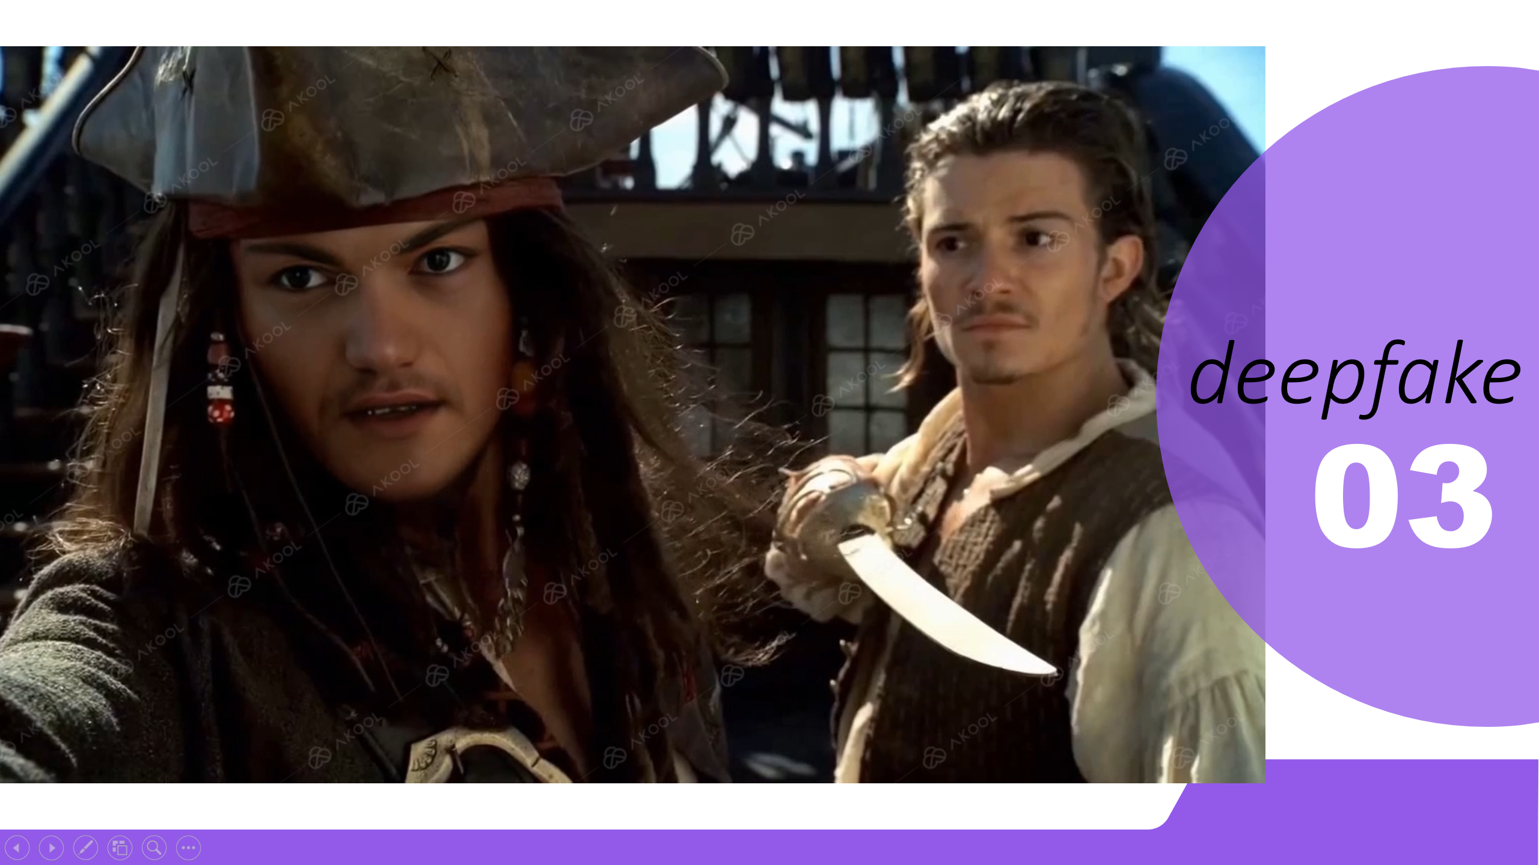
03
*Из-за значительного размера презентации, приводятся скриншоты сгенерированного видео
«Пираты Карибского моря: Проклятие Чёрной жемчужины», 2003 год.

Slide 9
ГОЛОСОВАНИЕ☺
Проголосуйте за тот ролик, который наиболее реально выглядит.
КОММЕНТАРИИ И ЭМОЦИИ ОЧЕНЬ ПРИВЕТСТВУЮТСЯ.

Slide 10
КАК ДЕЛАЮТ ПОДДЕЛЬНЫЕ ВОЙСЫ?

Slide 11
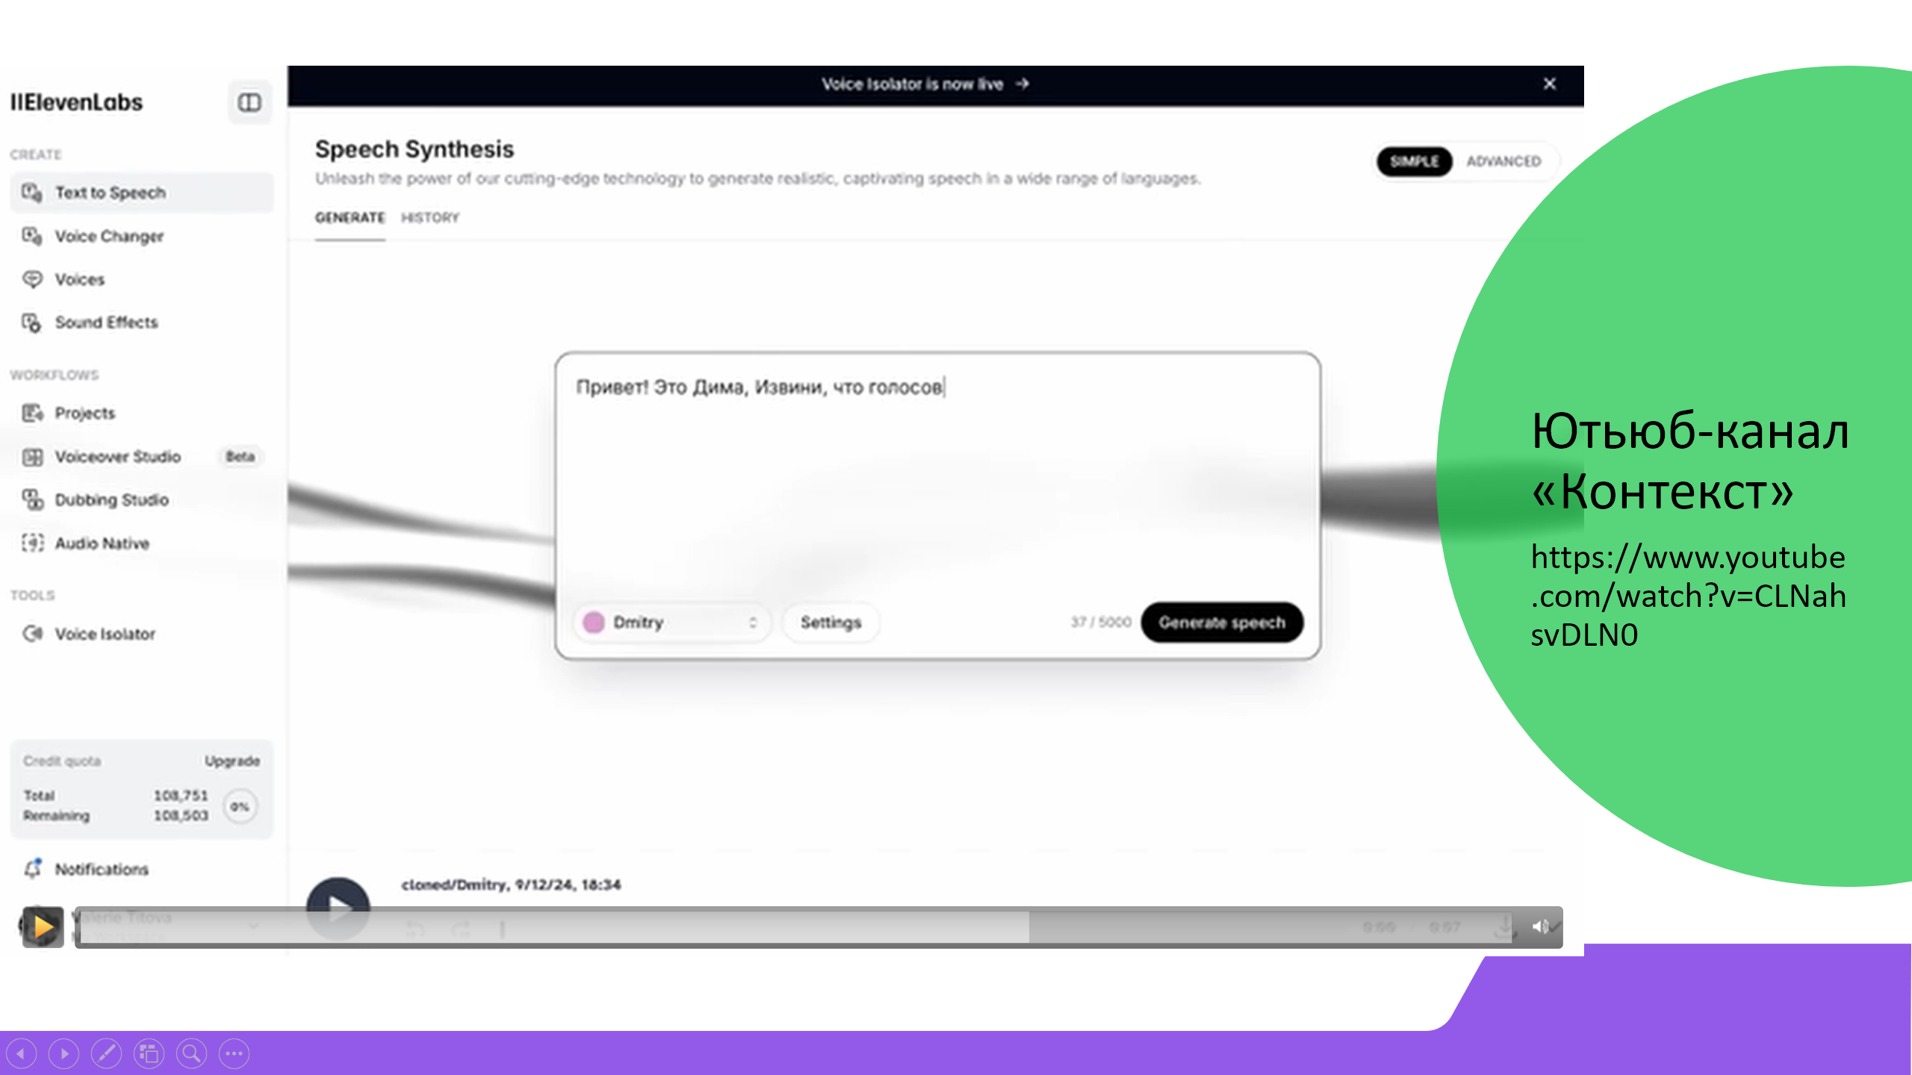
Ютьюб-канал «Контекст»
https://www.youtube.com/watch?v=CLNahsvDLN0

Slide 12
КАК ДЕЛАЮТ ПОДДЕЛЬНЫЕ ВИДЕО?

Slide 13
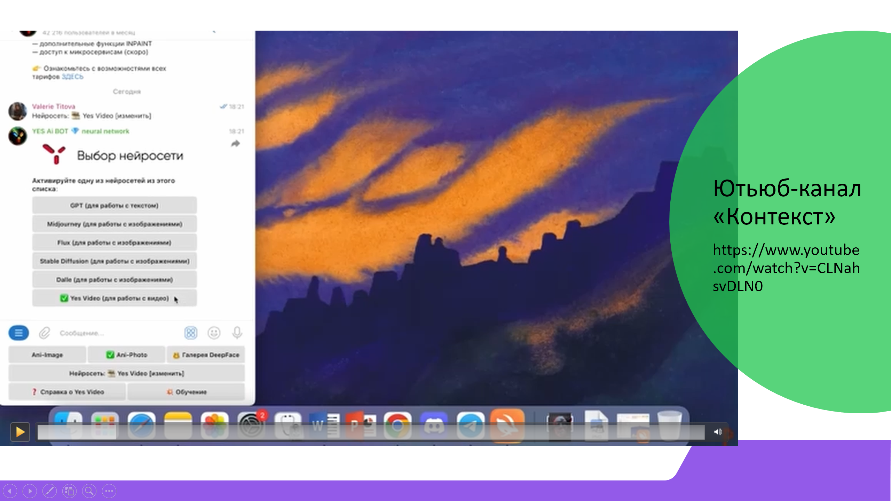
Ютьюб-канал «Контекст»
https://www.youtube.com/watch?v=CLNahsvDLN0

Slide 14
Можно ли в РИЛ ТАЙМЕ?

Slide 15
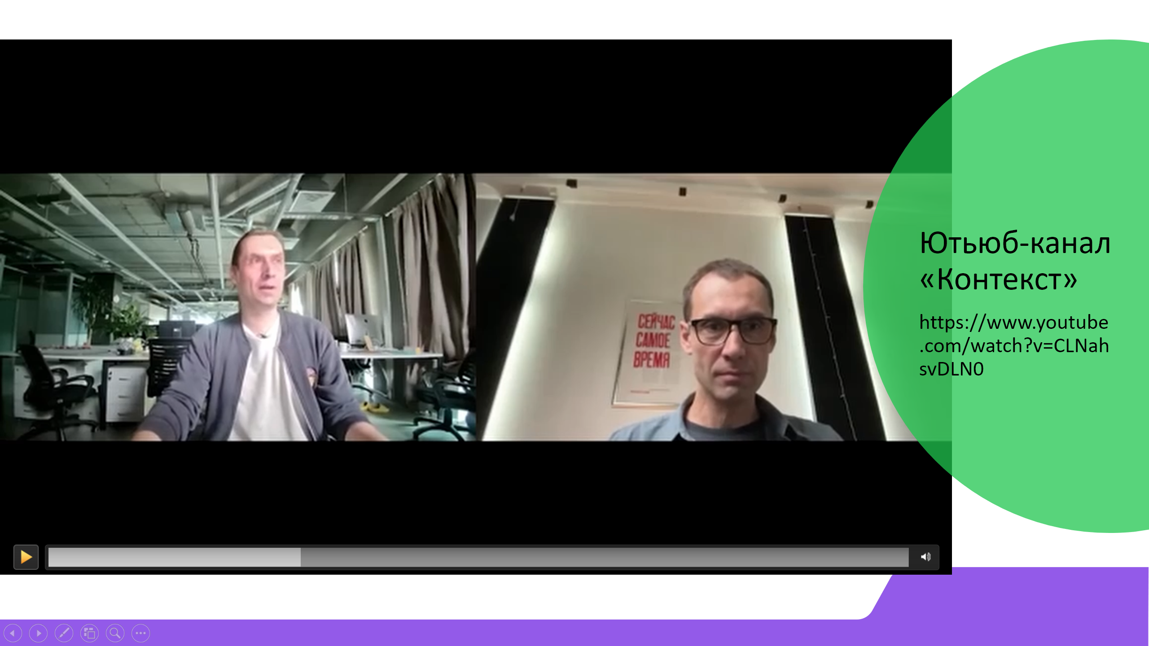
Ютьюб-канал «Контекст»
https://www.youtube.com/watch?v=CLNahsvDLN0

Slide 16
РЕАЛЬНЫЕ ПРИМЕРЫ

Slide 17
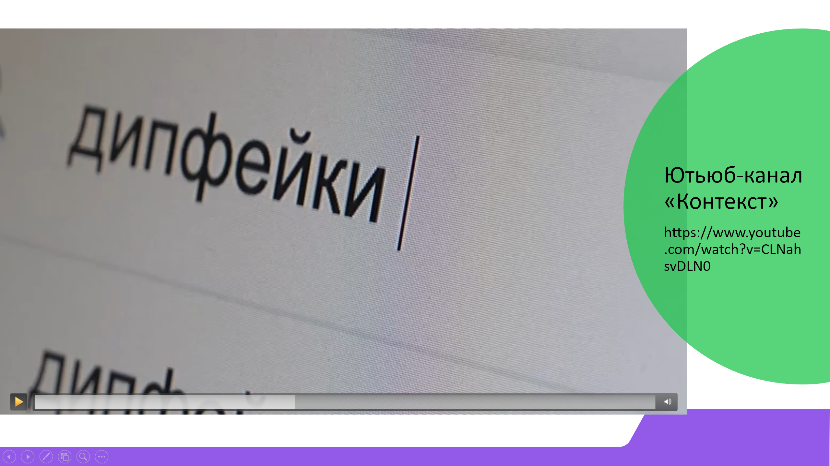
Ютьюб-канал «Контекст»
https://www.youtube.com/watch?v=CLNahsvDLN0

Slide 18

КАК ЗАЩИТИТЬСЯ?

Slide 19
НА ЧТО ОБРАТИТЬ ВНИМАНИЕ
Глаза и мимика (нереалисточность, заторможенность и тп)
«Роботизированный» голос
ВАС ПРОСЯТ СДЕЛАТЬ ЧТО-ТО НЕХАРАКТЕРНОЕ.
Неправильно лежат тени, некорретно падает свет
ДОГОВОРИТСЯ СО ЗНАКОМЫМИ О КОДОМ СЛОВЕ!
ПРОСЯТ ПЕРЕВЕСТИ ДЕНЬГИ НА СЧЕТ ДРУГОГО ЛИЦА, НАЗВАТЬ КОД ИЗ СМС ИЛИ ПЕРЕЙТИ ПО ССЫЛКЕ.

Slide 20
ПО ДАННЫМ ПРИГЛАШЕННОЕ ЭКСПЕРТА КАНАЛА «КОНТЕКСТ»:
ЭКСПЕРТЫ ПО ИСКУССТВЕННОМУ ИНТЕЛЛЕКТУ В СУДЕБНЫХ ДЕЛАХ СМОГЛИ РАСПОЗНАТЬ ТОЛЬКО
56% ПОДДЕЛОК
Проверить человека можете только вы!

Slide 21
Спасибо!

